Slide 1
DEPORTAREA ÎN BĂRĂGAN
INTERVIU
CORNELIA FIAT

Slide 2
Deportarea în Bărăgan
În noaptea de 18 spre 19 iunie, de Rusalii, s-a declanșat deportarea, care a cuprins 172 de localități,12791 de familii, 40 320 de persoane din actualele județe Timiș, Caransebeș și Mehedinți. Au fost stabilite 18 așezări ce urmau a fi constituite în Bărăgan, în ceea ce însemnau atunci regiunile Constanța, Ialomița și Galați.

Slide 5
Cornelia Fiat
Date biografice
Maria Cornelia Fiat
01 ianuarie 1947 , Ciacova
Religie ortodoxă
Familia
Părinții: Mama – născută în Banatul Iugoslav, în 1940 împreună cu tatăl ei, au trecut granița clandestin și s-au stabilit la Voiteni, a fost casnică.
Tatăl – Ciacova, a lucrat la combinatul de la Reșița.
Bunicul din partea tatălui a fost din Ciacova, a fost primar timp de 18 ani (Petru Fiat).
Bunica din partea tatălui Cornelia Fiat.
Bunica din partea mamei Veronica.
Fratele, cu 3 ani mai mic.

Slide 6
Zvonul ...
„Și eu știu că eram între bunicul și tata, făcusem promenada, turul pieței, dar lumea fremăta. Era o atmosferă încordată oamenii știau că se petrece ceva, pentru că în gară erau deja parcate garnituri de tren, garnituri cu vagoane de marfă și satul era înconjurat de armată și de miliție. Deci era clar că ceva se întâmplă, însă erau zvonuri că vor merge[... ] pe cine cade pocinogu în Rusia, știți dumneavoastră cum se întâmplă în asemenea situații. Centrul este foarte aproape de gară, și din centru se vedea gara și atuncea bunicul cu tata o zis: mă care o fi vagonul nostru? și o zis așa [...] uite ăla al treilea, asta o fost în spirit de glumă, dar întâmplarea face că, chiar în vagonul al treilea am fost repartizați. Deci există și niște coincidențe.” (Interviu, Cornelia Fiat)

Slide 7
Noaptea deportării
„Și atuncia, în sfârșit noi ne-am dus acasă, am mâncat, seara ne-am culcat și ne-am trezit, era ora două noaptea, vă dați seama eram copii, am dormit adânc, nu știu cei bătrâni o fi dormit, n-o fi dormit, noi copiii am dormit, ne-am trezit cu bătăi în poartă. Mama a deschis ușa, tata era speriat, în spate era bunica cu bunicul, și au intrat trei persoane: un militar, un milițian și o persoană civilă și au cerut actele de identitate și ni s-a pus în vedere ca în decurs de două ore să împachetăm ce se poate pune într-o căruță cu un cal, și poți să iei o vacă [...].”
Ce ați luat cu voi?
„[...] un dulap, în care au băgat tot felul de haine și de lucruri, o măsuță cu două scaune și un pat, și bunicul a desfăcut și a pus un pat așa pe margine, astea au fost toate lucrurile, și cred că vreo două trei perne, cred că o plapumă, o dună și ceva pături și haine, haine de îmbrăcat, dar nu prea multe. Mai iei un cal și o vacă, ce pui în căruță, pui mâncare pentru animale, pui mânare pentru oameni pentru că am fost șase persoane, fie pui haine. ”
(Interviu,Cornelia Fiat)

Slide 8
Despre Bărăgan ...
„[...] de acolo am mai mers vreo cinci sau șase kilometri și în câmp, și la un moment dat am ajuns într-un câmp de iarbă de Sudan, până atunci nu am văzut și nici deatunci nu am vazut iarbă de Sudan, nici cum arată, nici acum nu știu la ce s-o folosit, dar știu cum a arătat așa destul de înaltă și frunza ca și la trestie tăioasă, dacă nu ai avut grijă te-a rănit. Și ne-o dus în câmp și ne-o arătat patru pari, aici vă este casa [...]”
„Era fixată strada și toată strada a mers pe următorul principiu ajutăm să se construiască case familiilor cu copii, pe urmă bătrânii și pe urmă restul. Și atuncia am avut norocul că au fost ajutați părinții mei și au construit casa: o bucătărie și o cameră, fără fundație fără nimic, dar au fost niște ziduri, și înainte de Crăciun în anul 1951, în seara de ajun am intrat în casă. Nu aveam geamurile nu aveam uși, dar am avut pătură. Până atunci am stat în bordei, în pământ vă dați seama cât frig am îndurat. În momentul când am intrat în casă mi se părea că este foarte cald, era cu totul altceva, era cald, nu era foc, dar era cald. ”
„Așa că oamenii au construit case pentru ei, dar au construit și aceste clădiri, că nu era nimic, era numai iarbă și undeva în depărtare erau salcâmi, în rest nimic, un pom nu era. ”
„Cred că patru sute, nu știu, sat mare oricum, pentru că vă spun după numărul de elevi, că s-a construit școală, școală generală clasele unu - șapte și secție germană unu – patru, deci foarte mulți copii, dar nu știu câți am fost.” (Interviu, Cornelia Fiat)

Slide 10
„[...] dar am mers la școală și am nimerit clasa condusă de un dascăl din Banloc mai învârstă, mai deosebit. În toată sărăcia și în tot necazul domnul învățător o reușit să își ducă vioara. Am să vă arăt că am primit ceva de la familia domnului învățător, Iosif Chiu s-a numit. Ne-a învățat foarte multe, printre altele și religie, era voie, nu era voie, dar el ne-a învățat și religie.”

Slide 11
5
6
7
3
4
2
1
8

Slide 12
Viișoara
„În primă fază satul s-a numit Mărculeștii noi, apoi s-a transformat în Viișoara, cea mai apropiată localitate a fost Mărculeștiul și atuncia fiind aproape au împrumutat numele și au numit Mărculeștii Noi, și de atuncia după un timp, nu știu câteva luni au schimbat în Viișoara. Din Banat au fost așa, din Ciacova cei mai mulți, din Banloc, Gherman, din Jamu Mare și cam atâta. Obad, Macedonia, deci au fost din mai multe localități.
Am fost mulți, sunt din Ciacova, localitate mare, am fost foarte mulți, aproape toți nemții, refugiații din Basarabia și Bucovina toți au fost duși, și atunci bănățenii, localnicii au fost aleși, nu știu pe ce criterii.”
Am fost de-a valma, majoritatea români, am fost sârbi, am fost nemți, am fost și unguri. Acuma umblând în documente și citind am văzut că am avut și vreo două familii de țigani și o singura familie de evrei din Timișoara luată, amestecați, nu pot să spun că a fost o etnie scutită sau sărită, nimeni nu a tinut seama că esti român, că ești neamț, că ești sârb nimeni, nimeni.”

Slide 13
Mâncarea
„[...] fructul național a fost corcodușul, din corcodușe nu am ieșit, asta a fost fructul, când și când zarzăr – caisele acele mici de tot, alte fructe nu. Asta am mâncat.”
[...] după slujba de înviere am ieșit din biserică, era un obicei al locului fiecare și-o dus coșul de acasa cu mâncare, cu merindele de Paști pentru sfințire, acesta se dădea de pomană. Și atuncia când am ieșit toți deportații am primit ouă, pască și carne.”
„Să știți că am trăit foarte greu, până am venit acasa eu am uitat gustul ciocolatei, gustul poate și a bomboanelor. Singurul dulce, singurul răsfăț a fost halvaua, asta o fost singurul lucru pe care noi l-am mâncat, l-am primit și părinții și-au permis.”
„ Am mai fost și eu cu ea la cules de prune. Am mers pentru că s-au gândit că măcar câteva prune să mănânc.”
„N-am să uit niciodată degețelele înțepate și rănite de florile de bumbac, am avut normă, în prima parte am primit fiecare copil câte o bucățică, pâinea era neagră de 1 kg și asta era împărțit în patru, fiecare am primit un cornuț din acesta de un sfert de kilogram de pâine, cu o bucată, un cub de marmeladă și o cană de lapte, dar laptele nu mai era lapte ci era acru nu mai era bun. ”
„[...]Știu că atuncia ne-a adus ceva fasole, untură, mâncare așa care a ținut.”

Slide 14
”Am mai fost și eu cu ea la cules de prune. Am mers pentru că s-au gândit că măcar câteva prune să mănânc. Fratele meu era mult prea mic să poată merge, dar eu am mers. Și atunci întruna din zile eu am avut un sfeteraș, am legat mânecile și în mâneci am băgat prune ca să duc fratelui meu acasa și paznicul mi-a luat sfeterașul și mi-o golit prunele și nu m-a lăsat să aduc nici o prună. Tot drumul am plâns, eu am mâcat, dar vroiam să duc fratelui meu câteva prune, câte am putut pune într-un sfeteraș, 10 prune. De asta vă spun că au fost oameni și oameni și oameni buni și răi. Asta a fost în primă fază 1951, 1952 în vara lui 1952 bunicul meu a mers la, pe atunci nu se treierea grâul așa cum se lucrează acuma ci cu coasa. Bunicul a cosit grâul, mama a făcut snopi și eu am fost copil și am avut șase anișori și snopii trebuiau legați cu funii. Funiile s-au făcut din paiele de grâu și trebuia să le pun și să le port în brâu alături de mine, și în fața mamei să întind funia.”
”Există o mișcare anume care o știu și astăzi ca să poată pună paiele și să poată să lege snopii. Închipiți-vă ziua soare, cald, o biată rochiță subțire și eu încinsă cu funiile la brâu seara am fost carne vie pe mijloc, un copil de șase ani, dar am fost la lucru și am ajutat. Și răsplata seara că i-am ajutat venind acasă tot de la Ograda spre Viișoara la poarta unei case din Ograda mi-au cumpărat un pumn de corcodușe, asta a fost răsplata mea că am fost o zi la lucru.”

Slide 15
„În primă fază bunicul cu tata au lucrat la... nu mai știu la care IAS, cred că la Ograda, au scos rădăcini de copaci, o defrișat un loc și trebuiau scoase acele rădăcini și numai bine erau și lemne de foc. Au primit o parte din cele scoase și am avut și lemne de foc. Mama în primă fază a lucrat în orezărie și bunica când, cum pentru că nu puteam fi lăsați acasă, mai mergea la fermă, tot la Ograda. Am mai fost și eu cu ea la cules de prune. Asta a fost în primă fază 1951, 1952 în vara lui 1952 bunicul meu a mers la, pe atunci nu se treierea grâul așa cum se lucrează acuma ci cu coasa. Bunicul a cosit grâul, mama a făcut snopi și eu am fost copil și am avut șase anișori și snopii trebuiau legați cu funii. Funiile s-au făcut din paiele de grâu și trebuia să le pun și să le port în brâu alături de mine, și în fața mamei să întind funia. Există o mișcare anume care o știu și astăzi ca să poată pună paiele și să poată să lege snopii.”

Slide 18
„În câteva zile au început să sape fântâni oamenii, au fost oameni de diferite categorii și atunci fiecare ce a știut aia o făcut. Și atunci au săpat în câteva părți ale satului câte o fântână și au avut fântână. Să nu credeți că a fost mare, a fost o groapă, dar a fost apă și trebuia să avem apă pentru că era nevoie în construcția casei și trebuia să facem chirpici făcut din pământ și paie frământat. Noroi frământat, noi în joaca noastră eram toate noroi pe picioare, noi ne-am jucat, dar în realitate noi am frământat noroiul pentru chirpici.”

Slide 19
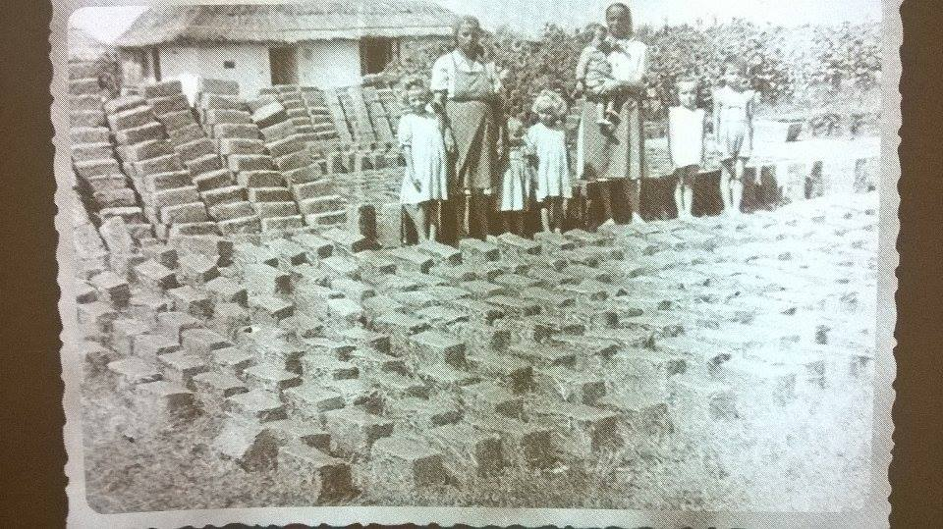

Slide 20
Preotul
„Singurul lucru pe care nu l-am avut de la început au fost preoții. Nu am avut preoți, dar în 1953 au venit și preoții atuncia la noi în sat, a venit preotul Fleșeriu, pe care l-am întâlnit după 20 de ani în Timișoara, în calea Lipovei. Până în 1953 nu am avut preot. Până in 1953 nu am avut preot, mergeam în satele vecine la slujbă și în 1953 când a venit peotul Fleșeriu atunci prima slujbă s-a ținut în casa unui deportat și în câteva luni au ridicat oamenii biserica, așa că am avut și biserică în Viișoara.”

